Slide 1
yönetsel etik –örgütsel etik – sağlık etiği
Öğr. Gör. Seda KARAMAN

Slide 2
Yönetsel Etik
Yönetim; “insanların işbirliğini sağlama ve onları bu amaca doğru yürütme iş ve çabalarının toplamı” veya “başkalarının aracılığı ile amaçlara ulaşma” veya “başkalarına iş gördürme faaliyetlerinin toplamıdır.”
Yönetim; “örgütsel kaynakların planlanması, örgütlenmesi, yöneltilmesi ve denetimi yoluyla örgüt amaçlarına etkili ve verimli bir şekilde ulaşılmasıdır.”
Yönetim; “işletmenin amaçlarına etkili ve verimli bir şekilde ulaşmak üzere planlama, örgütleme, yöneltme, koordinasyon ve denetim fonksiyonlarının yerine getirilmesidir.”

Slide 3
Yönetsel Etik
Yönetsel etik; yönetsel kararların verilmesinde tutarlı, tarafsız ve gerçeklere duyarlı olmayı; bireylerin varlık bütünlüğüne saygıyı; herkes için en iyi olacak eylemlerin seçilmesini ve eylemlerde adalet, eşitlik, tarafsızlık, şeffaflık, dürüstlük, sorumluluk, saygı, hoşgörü vb. gibi evrensel değerleri temel almayı sağlayan, yöneticilere eylemlerinde yol gösteren davranış ilkeleridir.

Slide 4
Yönetsel Etik
Bir kurumda etik davranışların benimsenmesi üst yönetimde başlanmalı, orta düzey yöneticilere aktarılmalı ve kurumun tüm çalışanlarına yayılmalıdır.
Kurumlarda etik ilkelerin korunmasının garantisi, kendine bağlı birçok astla çalışan yöneticilerin etik ilkelere ve davranış biçimine sahip olmasıdır.
Yöneticilerin etik anlayışı, kurumsal karar ve eylemlerini büyük ölçüde etkilemektedir.

Slide 5
Yönetsel Etik
Yönetsel etik üç bölümde ele alınabilir:
(1) Kişisel uygulamalar ve ahlaki sorunlar:
Bu kategorideki etik sorunlar, yöneticilerin yasadışı olan ancak kişisel doyum veya kazançla sonuçlanan etik seçimlerini içerir.
Kurumun kaynaklarının yanlış kullanımı, çıkar çatışmaları veya taciz bu kategoriye girmektedir.

Slide 6
Yönetsel Etik
(2) Mesleki eylemler:
Bu kategori, yöneticilerin mesleki konularla ilgili olarak yaptıkları etik seçimleri içerir. Örneğin adam kayırma, çalışanların işine son verme, sorun çıkmasını önlemek için ilgili tarafların baskılarına boyun eğme bu kategoriye girmektedir.
(3) Günlük yönetim işleri:
Bu kategori, güç ve otoritenin kullanımını, kurumların ve bireylerin şekillendirilmesini, doğru değerlerin kararlaştırılmasını, güç ve otoritenin adil bir şekilde kullanılıp kullanılmadığının ve uygulanan seçimlerin haklılığının yargılanmasını içerir.

Slide 7
Yönetsel Etik
Kurumların amaç ve süreçlerini tanımlayan yasalar, bir bakıma yöneticilerin ve çalışanların nasıl davranması ve neyi yapıp neyi yapmamaları gerektiğini belirler.
Ancak hukuk kurallarının var olması, her zaman onlara uyulması anlamına gelmemektedir. Eğer çalışanlar etik değerler açısından yeterince gelişmemişlerse, yasalar ve politikalar çalışanların evrensel anlamda kabul edilebilir, etik davranışlar göstermelerini sağlamamaktadır.

Slide 8
Yönetim süreci sürekli olarak,
  başkalarını yakından ilgilendiren ve etkileyen kararlar almayı; karar ve politikaları herkesin yararına olacak şekilde uygulamayı;
  örgütsel ve bireysel gereksinimlerin karşılanmasını;
  çatışmaların örgüt ve bireylerin yararını gözetecek şekilde çözümlenmesini;
  örgütte yapılması gereken görevlerin iş görenlere âdil olarak dağıtılmasını;
  emeğin değerinin verilmesini; iş görenlerin yansız olarak değerlendirilmesini;
  örgütün kaynaklarının bir kişi ya da grup için değil örgütsel amaçları gerçekleştirmek için kullanılmasını;
  hakların ve sorumlulukların âdil olarak paylaşımını gerektirir.
Bu süreç içinde yerine getirilmesi gereken işlevler ise, ister tek düze, ister nadiren ortaya çıkan durumlar olsun, sorunların çözümünde yaratıcılık gerektirir ve bazı genel kuralların davranışlara rehber olarak alınmasını zorunlu kılar. İşte iş görenlerin davranışlarına yön veren ve iyi-kötü, doğru-yanlış ayırımının kişiye görelikten çok, evrensel kabul gören ölçütlere göre belirlenmesinde etik ilkeler çok önemli bir işlev görmektedir.

Slide 9
Kamu yönetiminde etik davranışın varlık nedeni kendi kendine bir amaç olarak görülür ve yönetsel anlamda etik daha geniş bir perspektifte ele alınır. Bu perspektif kamu görevlisi ya da bürokratların vatandaşlara karşı sorumluluğu, hizmet anlamında sorumlu hükümet kavramlarından oluşan bir anahtar etik davranışı meydana getirir.
Meydana gelen bu anahtar etik davranışı toplumun kamu kesimine olan güvenini artırırken, aynı zamanda daha etkin ve verimli bir yönetim oluşumuna katkıda bulunur.

Slide 10
Yönetim alanında görülen olumsuz davranışlar, ayrımcılık, adam kayırma, rüşvet, yolsuzluk, görev ve sorumluluklardan kaçış, yıldırma-korkutma, ihmal, sömürü, bencillik, yaranma-dalkavukluk,, şiddet-baskı-saldırganlık vs. gibi tutumlar; siyasal sistemin, kurumların güvenilirliğinin zedelenmesine neden olmaktadır.

Slide 11
AYRIMCILIK
Ayrımcılık; kişiye ya da gruba farklı özelliklerinden dolayı tanınmış haklar bütünüdür.
Cinsiyet ayrımcılığı
Irkçılık

Slide 12
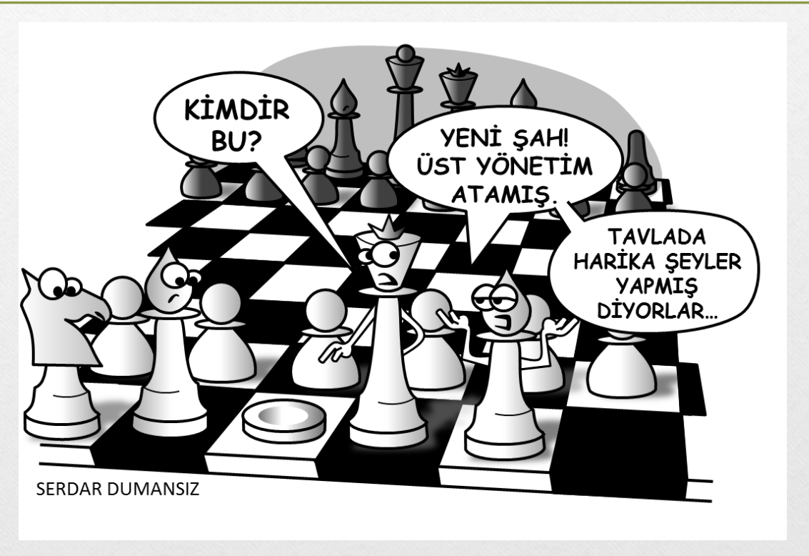
KAYIRMA
Kayırma; başkasına hakkı olmadığı halde bir şeyi kazanması için çaba harcamaktır.
Kayırmanın diğer adı nepotizmdir
Nepotizm, “iş yerinde liyakat yerine yeğenler ve diğer akrabalara bir takım ayrıcalıklar verme şeklinde gösterilen kayırmacılık” olarak tanımlanmıştır. Bir kimsenin bilgi, beceri, kabiliyet, başarı ve eğitim düzeyi gibi faktörler açısından değerlendirilmeksizin veya iş gereklerine bakılmaksızın, yalnızca kan bağı ve akrabalık ilişkileri esas alınarak istihdam ve terfi ettirilmesine nepotizm denir.

Slide 13
RÜŞVET-YOLSUZLUK
Rüşvet, resmî işlerde kayırma karşılığında bir bedel alma ya da verme.
Haksız bir menfaat elde etmek için kişilere çıkar sağlama; lehe hüküm vermesi için hâkime verilen mal veya para; başkasının malını haksızlıkla yeme yollarından biri. Rüşvetle ya hak edilmeyen bir menfaat ele geçirilmekte veya başkasının hakkına tecâvüz edilmektedir.
Bir suç oluşturan rüşvetin başlıca öğeleri ilgili kişinin görevini kötüye kullanması, yolsuzluk amacıyla hareket etmesi ve belirli bir çıkar sağlamasıdır.
YOLSUZLUK
Yolsuzluk; görevlerini kendi çıkarları doğrultusunda kullanmaktır.
Kişisel çıkarların daha ağır bastığı durumlarda ortaya çıkan asıl amaçladığı yapılması gereken işlerin hızlandırılması ve bundan kazanç elde edilmesi, yasal olmayan işleri meşru gibi gösterilmesinden elde edilen çıkarlardır.

Slide 14
YILDIRMA – KORKUTMA
“Mobbing” terimi, bir kişiyi taciz etmek, sindirmek, kabadayılık yapmak ya da rahatsız etmek için işbirliği yapan bir grup kişiyi ifade eder. Bir işyerinde, bir grup çalışanın, belirli bir çalışana yönelik düşmanca davranışlarda bulunduğunda ve bu çalışanın kendisini güvende hissetmesi ve görevini yerine getirmesi zorlaştığında mobbing meydana gelir.
Mobbing ile uğraşan bireyler meslektaşları, üstleri veya astları olabilir. Bu davranış açık ve doğrudan, gizli ya da dolaylı olabilir.

Slide 15
Belirli bir çalışan hakkında bir söylenti yaymak
İşçinin ofiste tecrit edilmesi
Çalışanın görevlerini yerine getirmesini zorlaştırmak
Çalışanın işten ayrılmasını sağlamaya çalışmak
Konuşurken sözünün kesilmesi
Küskünlükler
Yok sayılma
Lakap takma
Görmezden gelinme
Yapılan işin sabote edilmesi

Slide 16
İHMAL
İhmal; hayatın akışına kapılıp gereken ilgiyi göstermemektir.
Genellikle kendini garantiye almış, işini sorgulayanın olmadığı kurumlarda ihmal daha çok olur.
Görevi İhmal Suçu:
• Görevinin gereklerini, yapmakta ihmal veya gecikme göstererek, kişilerin mağduriyetini veya kamu zararına neden olmak, ya da kişilere haksız bir kazanç sağlamaktır.
• Türk Ceza Yasası’na göre ihmal, hangi nedenle olursa olsun görevin savsaklanması ve geciktirilmesi veya üstü tarafından verilen buyrukların geçerli bir neden olmadan yapılmaması olarak tanımlanabilir.

Slide 17
SÖMÜRÜ (istismar)
Sömürü; insanların yaptığı işin maddi ve manevi tam karşılığının verilmemesidir.
insan ya da nesnelerin adaletsiz kullanımıdır.

Slide 18
BENCİLLİK
Bencillik; bireyin, başkalarının yararını düşünmeden, kimi zaman onlara zarar vererek, davranışlarını yalnız kendi gereksinmelerini giderecek, kendine çıkar sağlayacak biçimde yönlendirmesidir.
Bencil bir insan, sadece kendisi ile ilgilenmekte ve her şeyin kendisinin olmasını istemektedir. Bencil insan, dış dünyaya yalnızca ondan elde edebileceği şeyler açısından bakmakta ve karşısındaki bireylerin kişilik bütünlüğüne ve değerlerine saygı göstermemektedir.

Slide 19
İŞKENCE (EZİYET)
Bir insana maddi ya da manevi olarak yapılan aşırı eziyet anlamında kullanılmaktadır. İşkence veya eziyet yalnız fiziksel acıyı değil, psikolojik acıyı da kapsamaktadır.
Ayrıca iş yaşamındaki şiddetli sorunlar bireyin çevresini ve özel yaşantısını etkilemektedir.

Slide 20
Kadına Şiddet
İşkence denince aklımıza yakın zamanlarda sayısı artan kadına şiddet geliyor. Bunun yanında zorlayarak, şiddet uygulayarak bir iş yaptırmak da burada incelenebilir. Tarihte birçok örneği mevcuttur.
Yakın zamana kadar okullarda da şiddetle bir şeyler öğretilebileceğini savunan öğretmenler ve yöneticilerin sayısı oldukça fazlaydı.
  Şiddet genel anlamıyla etik olmayan bir hareketken öğretmenlerin öğrencilerine uygulaması ne kadar etik bir davranıştır?

Slide 21
YARANMA-DALKAVUKLUK
Rahatsız edici ve sahtekarlık olmasına rağmen yöneticiye yaranma ve dalkavukluk yapmanın, başarı için ödenmesi gereken bir bedel olarak görülmesi yaygın bir davranış biçimidir.
Kendisine dalkavukluk yapılan yönetici, sağlıklı bir görüş açısına sahip olmaması halinde davranışlarını pekiştirerek tüm çalışanlardan aynı davranışları bekleyebilir

Slide 22
ŞİDDET-BASKI-SALDIRGANLIK
Şiddet, baskı ve saldırganlık; kişinin bastırmak istediği duygularının bir sebepten dolayı tetiklenerek ortaya çıkması sonucu kişinin bu duygularını kapatmak istemesidir.
Yönetim sürecinde birçok engel ile karşılaşan yöneticiler bazılarını kaba kuvvetle kaldırmak ister. Şiddet ve baskının etkisi sadece o anlıktır.
Bu davranış çalışanlarda yöneticiye karşı sevgi ve saygı duygularından daha çok kin ve nefret beslemelerini sağlar.

Slide 23
Gelişen teknolojinin medya gücünü etkin ve güçlü hale getirmesi sonucunda insanlar, daha hızlı ve güvenilir haber alabilme olanağına kavuşmuştur.
Örneğin örgütlerde görülen ahlâk dışı davranışlar, yolsuzluk, rüşvet gibi eylemler, kitle iletişim araçları sayesinde toplumun bilgisine sunulmakta ve toplumun bu konudaki hassasiyetini artırmaktadır.

Slide 24
Yönetimde etik dışı davranışlar:
  Tükenmişlik
  Bireysel doyumsuzluk ve mutsuzluk
  Mesleki bağların zayıflaması
  İş kalitesinin önemsenmemesi ile sonuçlanabilir.

Slide 25
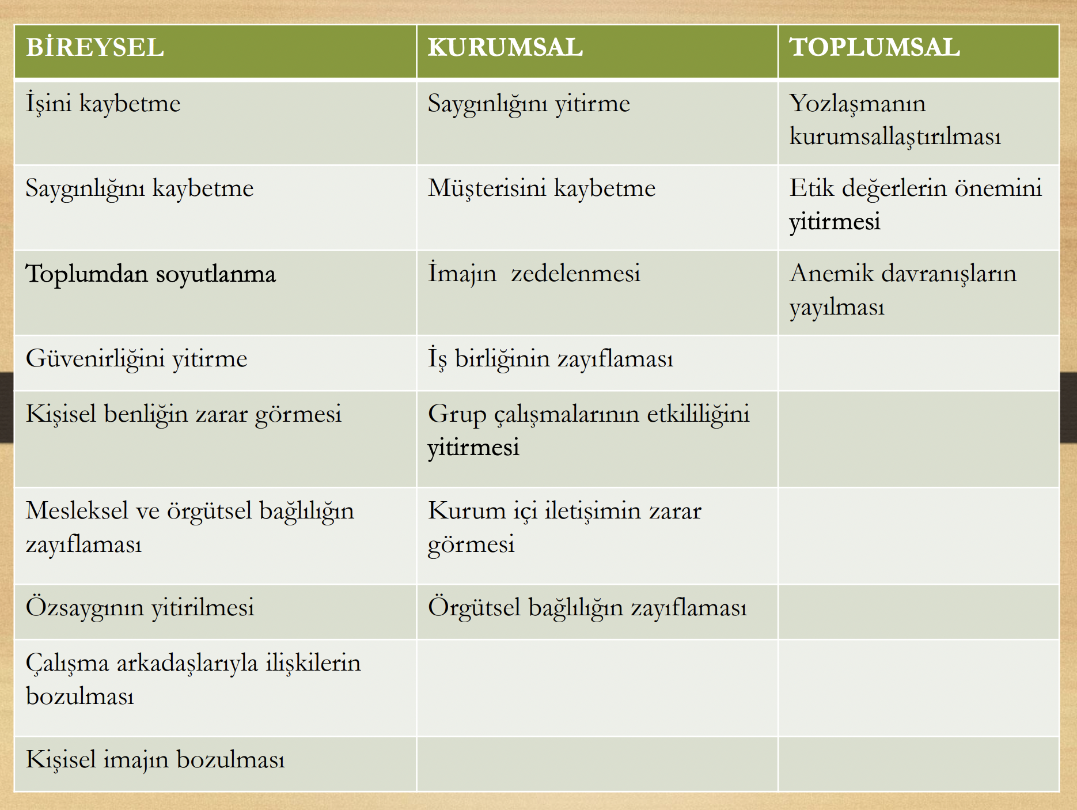

Slide 26
Ulusal kaynakların düşüncesizce kullanılması ve bunun sonucu oluşan israfın artması da, yönetsel etik konusunda tedbirler alınmasını gerektiren konulardan birisidir.

Slide 27
Etik uygulamalarında görülen eksiklerin, bu konularda etkin bir uygulamanın gerekliliğini ortaya çıkarmaktadır. Bu konularda kamuoyunun da bilinçlendirilmesi ve etik dışı uygulamalara maruz kaldıklarında baş vurabilecekleri kurumların oluşturulması gerekmektedir.
Etik dışı davranışların artması ve globalleşen dünyanın şartlarının bir gereği olarak, “Kamu Görevlileri Etik Kurulu Kurulması” konusunda kanun çıkarılması bu konu ile ilgili atılan önemli bir adımdır.

Slide 28
08/06/2004 tarihli resmi gazetede yayınlanan 5176 numaralı kanuna göre, bu kanunun amacı, kamu görevlilerinin uymaları gereken saydamlık, tarafsızlık, dürüstlük, hesap verebilirlik, kamu yararını gözetme gibi etik davranış ilkeleri belirlemek ve uygulamayı gözetmek üzere Kamu Görevlileri Etik Kurulunun kuruluş, görev ve çalışma usul ve esaslarının belirlenmesidir.
Ayrıca bu kanuna göre, Başbakanlığa bağlı olarak oluşturulan bu kurul, kamuda uyulması gerekli etik ilkeleri belirlemek, uymayanlar hakkında yapılan başvuruları değerlendirmek, ve etik kültürü yerleştirmek gibi görevlere sahiptir.
Etik dışı davranışlar, etik kurulu ya da yetkili disiplin kurullarına bildirilebilmektedir.

Slide 29
Her konuda olduğu gibi etik konusunda da eğitim çok önemlidir.
Etik konusunda hizmet içi eğitim faaliyetlerinin yetersiz olduğu dikkat çekmektedir.
Etik kavramı örgütte yerleşmesi, uygulanabilmesi ve etkinliğinin arttırılabilmesi için çalışanların bilinçlendirilmesi önemlidir.
Bu bilinçlendirmede en önemli etken eğitimdir.

Slide 30
Yönetsel etik yönetimi alanındaki başlıca önerileri şu şekilde sıralayabiliriz:
Etik kavramı, çalışanlara ve yöneticilere tam olarak izah edilmelidir. Uyulması gerekli yönetsel etik ilkeleri net bir biçimde açıklanarak, personele bildirilmelidir.
Bu kurallar net, anlaşılır ve uygulanabilir bir özelliğe sahip olmalıdır.
Hizmet içi eğitime önem verilerek, yönetsel etik konusunun kurumda yerleştirilmesine ve toplum için yeni sayılabilecek bu kavramın çalışanlarca tam olarak anlaşılabilmesine yardımcı olunmalıdır.
Yönetimde etik konusu, yönetmeliklerin yanında kanunlarla da desteklenerek gri alanları oluşması engellenmelidir.
Kurulan etik kurulunun çalışmaları yakından takip edilmeli ve toplumun bu yeni kanundan doğan haklarını bilmesi sağlanmalıdır.

Slide 31
https://www.larplast.com/site/assets/files/1141/rusvet-politikasi-ve-etik-kurallar_12.pdf

Slide 32
ÖRGÜTSEL ETİK
Dünya üzerinde bulunan ülkelerin varlıklarına tek başına devam etme olanakları yoktur. Bu nedenle her ülke ekonomik, askeri ya da siyasi anlamda farklı ülkelerle bir araya gelip küresel ya da bölgesel ölçekte örgütler oluşturmaktadır. Bunun yanı sıra 20. yüzyılda yaşanan iki dünya savaşı ile 1950-1990 yılları arasında yaşanan soğuk savaş, ülkeleri bölgesel ya da küresel çapta bir araya gelmeye zorlamıştır.
Örgütler ekonomik ve sosyal anlamda yaşamımızın her alanında bulunmaktadır.
İlk başlarda sadece kâr odaklı olmaları tek varlık sebebi olarak gözükürken, günümüzde ahlaki, etik ve sosyal sorumluluklar da olmazsa olmaz konulardandır.

Slide 33


KÜRESEL ÖRGÜTLER
1. SİYASİ ÖRGÜTLER
BİRLEŞMİŞ MİLLETLER
24 Ekim 1945’te dünya barışını, güvenliğini korumak ve uluslar arasında ekonomik, toplumsal ve kültürel bir iş birliği oluşturmak için kurulan uluslararası bir örgüttür. Birleşmiş Milletler adalet ve güvenliği, ekonomik kalkınma ve sosyal eşitliği uluslararasında tüm ülkelere sağlamayı amaç edinmiş global bir kuruluştur.
İSLAM İŞBİRLİĞİ TEŞKİLATI (İİT)
Eylül 1969 tarihinde Fas’ın başkenti Rabat’ta toplanıp, İslam ülkelerini çatısı altında toplamak üzere kurulan 57 üyeye sahip örgüttür. Bugün İslam aleminin tek çatı altında toplandığı tek kuruluştur.

Slide 34

2. ASKERİ ÖRGÜTLER
NATO
Açılımı North Atlantic Treaty Organization olan NATO, Türkçe; Kuzey Atlantik Antlaşması örgütü’nün kısa adıdır. Kuzey Atlantik ittifakı’nın (NATO) kuruluşuna ilişkin antlaşma, 12 ülkenin katılımıyla 4 Nisan 1949’da Washington’da imzalandı. Washington Antlaşması” olarak da anılan antlaşma, bütün imzacı devletlerin onaylan verildikten sonra 24 Ağustos 1949’da yürürlüğe girdi. 9 Nisan 1949da Washington Antlaşması ile kurulan NATO bir kolektif savunma örgütü olarak bilinmektedir.
uluslararası terörle mücadele

Slide 35

3. EKONOMİK ÖRGÜTLER
Petrol İhraç Eden Ülkeler (OPEC) Organization of Petroleum Exporting Countries
Ortadoğu ülkeleri
İlk olarak ham petrol fiyatlarındaki düşüşü durdurmak

Slide 36

Ekonomik Kalkınma ve İşbirliği Örgütü (OECD)
Uluslararası bir ekonomi örgütüdür.
Örgütün amacı, başta gelişmekte olan ülkeler olmak üzere tüm üye ülkelerde gelişmeyi sağlayacak ekonomi politikalarına destek vermek, üye ülkelerde işsizlik sorununu ortadan kaldırmak ve ülkeler arasında ayrım gözetmeden dünya ticaretinin geliştirilmesine destek sağlamaktır.

Slide 37


Uluslararası Para Fonu (IMF)
IMF’nin amaçları
• Dünya ülkeler arasındaki para meselelerinin çözülmesi için iş birliği sağlamak…
IMF, bilançoları fazla veya açık veren ülkelere müdahale etme İmkânına sahiptir. Türkiye, IMF’ye 1947 yılında üye olmuştur. Belli dönemleri ekonomik sıkıntıları gidermek için IMF’den kredi kullanma yoluna gidilmiştir.
Dünya Bankası

Slide 38

4. ÇEVRE ÖRGÜTLERİ
GREENPEACE
Greenpeace Türkiye ofisi 1992 yılında faaliyete geçmiştir.
Greenpace’nin çalışma alanları
• Okyanuslar ve yaşlı ormanların korunması,
• İklim değişikliğini durdurabilmek için fosil yakıtların kademeli olarak sonlandırılması ve yenilenebilir enerjilerin teşvik edilmesi,
• Nükleer silahlanma ve nükleer kirliliğe son verilmesi,
• Zehirli kimyasalların ortadan kaldırılması,
• Genleri ile oynanmış organizmaların doğaya bırakılmasının önlenmesi.
• Savaşların önlenmesi,
• Küresel ısınmanın durdurulması,
• Ticari amaçlı balina avının kontrol altına alınmasıdır.

Slide 39

BÖLGESEL ÖRGÜTLER
AVRUPA BİRLİĞİ (AB)
Bu topluluğun amaçları,
• Bir kömür ve çelik ortak pazarı yaratmak,
• İşsizlik oranını düşürmek,
• Katılımcı ülkelerin ekonomilerini iyileştirmek ve pazarı geliştirmek,
• İstikrarı korumak,
• işsizliği düşürerek büyük miktarlarda üretim ve dağıtımın da aşamalı olarak örgütlenmesini sağlamaktır.

Slide 40

Karadeniz Ekonomik İşbirliği Teşkilatı (KEİ ya da BSEC)
ekonomik ve bölgesel bir örgüttür.
Merkezi İstanbul’da yer alan örgütün temel amacı, Karadeniz’e kıyısı olan ya da transit yollarla Karadeniz’den yararlanan ülkeler arasında ticareti güçlendirmek, üye ülkelerin potansiyellerinden, coğrafi yakınlıklarından, ekonomilerinin birbirlerini tamamlayıcı özelliklerinden yararlanarak aralarındaki ekonomik ve sosyal ilişkileri geliştirmek ve Karadeniz Havzası’nın bir barış, istikrar ve refah bölgesi olmasını sağlamaktır.

Slide 41

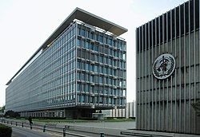
Dünya Sağlık Örgütü
Dünya Sağlık Örgütü (DSÖ), World Health Organization, WHO) Birleşmiş Milletler'e bağlı olan ve toplum sağlığıyla ilgili uluslararası çalışmalar yapan örgüttür.

Slide 42
Örgütün amaçlarını yerine getirmek için uygulanan görevler şunlardır:
Sağlık alanında uluslararası nitelik taşıyan çalışmalarda yönetici ve koordinatör makam sıfatıyla hareket etmek.
Hükümetlere, istek üzerine, sağlık hizmetlerinin güçlendirilmesi için yardım yapmak.
Epidemik, pandemik vb. hastalıkların ortadan kaldırılması yolundaki çalışmaları teşvik etmek ve geliştirmek.
Sağlık, tıp ve yardımcı personelin öğretim ve yetiştirilme normlarının iyileştirilmesini kolaylaştırmak.
Sağlık bakımından aydınlatılmış bir kamuoyu oluşumuna yardım etmek.
Yiyeceklere, biyolojik, farmasötik ve benzeri ürünlere ilişkin uluslararası normlar geliştirmek, kurmak ve bunların kabulünü teşvik etmek.
VS.

Slide 43
Gıda ve Tarım Örgütü (FAO),
Uluslararası Çalışma Örgütü (ILO),
Birleşmiş Milletler Eğitim Bilim ve Kültür Örgütü (UNESCO),
OIHP (Merkezi Paris’te bulunan Uluslararası Halk Sağlığı Bürosu),
PAHO, Kızılhaç, Dünya İşçi Sendikaları Federasyonu
…

Slide 44
Sivil toplum örgütleri
Sivil toplum örgütleri ya da sivil toplum kuruluşları oda, sendika, vakıf ve dernek adı altında faaliyet gösterir. Vakıf ve dernekler topluma yararlı bir hizmet geliştirmek için kurulmuş yasal topluluklardır ve herkese yardım etmek için kurulmuşlardır.
  Sendikalar ve işçi haklarını savunan örgütler
  Dini kuruluşlar ve dini eğitimi destekleyen topluluklar
  Belirli bir ideolojinin gelişimine ve sürekli olarak yayılmasına katkı sunmaya çalışan düşünce kuruluşları
  Kar amacı gütmeyen dernek, vakıf ve topluluklar
  Belirli bir meslek grubuna yönelik etkinlikler düzenleyen, onların maaş ve yan hakları konusunda minimum değerleri sunan, iş çevrelerini genişletmeye yarayan ve teknik eğitimlerle destek olan ticaret, sanayi, ve meslek odası kuruluşları
  Sosyal etki ve bağlılık oluşturmayı hedefleyen çeşitli siyasi partiler
  Gençleri sosyal yaşama kazandıran, hobi edinmelerini sağlayan ve arkadaş çevrelerinin genişlemesine yardımcı olan gençlik dernekleri

Slide 45
https://www.sivilsayfalar.org/stk/page/0

Slide 46
Örgütsel Etik
Örgütsel etik; yasal bir çerçevede personelde aynı tür davranışların yerleştirilmesini sağlayan, kurumun topluma karşı yerine getirmeyi üstlendiği hizmetleri sağlarken bazı toplumsal sorumlulukların da üstlenildiğini gösteren ilkeler dizisidir.
Örgütlerde etik ilkeler farklı yollarla kurumsallaştırılabilir. Etik ilkeler geliştirmenin amacı yasal çerçevede aynı tür davranışları yerleştirmektir.
Bazı örgütlerde sürekli kurullar düzeyinde komisyonlar, örgütlerin etik davranış ilkelerini oluşturur ve standartları belirler.

Slide 47
Örgütsel Etik
Bu komisyonların örgüt içinde iki işlevi vardır:
(1) Bu komisyonlar etik konuların örgütün en üst düzeyindeki karar organlarının gündeminde yer almasına yardım ederler.
(2) Etik kurallara bağlılık iş sürecinde hizmet görenler ve hizmet alanlar arasında sembolik bir iletişim sağlar.

Slide 48
Örgütsel Etik
Örgütte etik davranışın kurumsallaşmasında ikinci bir mekanizma ise etik ilkelerinin geliştirilmesidir.
Örgüt içinde bu etik ilkeler, örgütün değer sistemini tanımlar, örgütsel amaçları ortaya koyar ve bu ilkelere uygun kararlar verilebilmesinin yollarını gösterir.
Örgütlerde etik davranışların kurumsallaştırılmasında üçüncü bir yöntem olarak etik eğitim programlarının uygulanmasıdır.
Örgütler etik eğitim programlarını halkla ilişkilerde iletişim sorunlarından kaçınmak, çalışanların motivasyonunu ve verimliliğini artırmak ve örgütü daha güvenilir kılabilmek için düzenlemektedirler.

Slide 49
Tüm örgütler için aşağıdaki evrensel etik değer ilkeleri:
Dürüstlük: Söz tutmak, şeffaflık, güvenilirlik ve sadakatli olmak.
Saygı: İnsan haklarına saygılı olmak.
Sorumluluk: Hataları kabul etme ve başkalarını suçlamama gibi sorumluluklar
Süreç: Tarafsızlık ve eşitlik kavramlarını içeren adalet;
İlgi: Başkalarına karşı hassasiyet ve gereksiz zararlardan kaçınmak
Vatandaşlık: Yasalara uymak, topluma yardım etmek ve çevreyi korumak.

Slide 50
SON

Slide 51
TIP ETİĞİ VE İLKELERİ

Slide 52
Sağlık alanındaki tutum ve davranışların analizi, yorumu, tartışılması, iyi ya da kötü yönden değerlendirilmesi gibi etkinlikleri içerir.
Meslek etikleri grubundan olan tıp etiği, tıbbi ilişkiler çerçevesinde sağlık çalışanlarının neleri yapmaları ve nelerden kaçınmaları gerektiğini ifade eder.
Diğer bir söyleyişle, tıbbi eylemler çerçevesinde iyiyi ve kötüyü belirlemek onun temel sorumluluğudur.

Slide 53
İnsan hakları kavramıyla, sağlık hizmeti etiğinin yerleşmiş ilkeleri arasında bağlantılar vardır.
Dünya Tabipler Birliği, Dünya Psikiyatri Birliği, Uluslararası Hemşireler Konseyi gibi sağlık çalışanlarını temsil eden uluslararası kuruluşların açıklamalarında da bu ilkelere yer verilir.
Ulusal Tabip Birlikleri ve hemşirelik kuruluşları da, üyelerinin uyması beklenen etik kuralları belirlerler.
Sağlık hizmeti etik kurallarının ana kuralı, sağlık hizmeti veren kişinin daima hastanın iyiliğini gözeterek ve yararını düşünerek davranmakla yükümlü olduğudur.
Bütün sağlık çalışanları ahlaki olarak profesyonel meslek kuruluşlarının koyduğu standart ilkelere uymakla yükümlüdür.
Geçerli bir mazeretleri olmadan, mesleki ilkelere uymaz, bu ilkelerden saparlarsa yetkililerini kötüye kullanmaktan suçlu bulunur.

Slide 54
Sağlık çalışanları, görevlerini yaparken bu ilkelerin uygulanmasında güçlüklerle karşılaşabilir.
İlkelerden bazılarını yerine getirmekle başka bir ilkeye uyulmamış olabilir.
Bu nedenle sağlık çalışanları her olayı kendi koşulları içinde değerlendirip herkes için en uygun olan çözümü bulup uygulamak durumundadır.
Sağlık personelinin kendi etik kurallarına sahip çıkması gerekir. Bu kurallar, meslek grubu içinde belli bir disiplin ortamı sağlar.
Sağlık personeli, hastanın temel insani değerlerini bilerek insanlık onurunu, gizliliğini ve kendi kararlarını koruyacak biçimde hareket etmelidir.

Slide 55
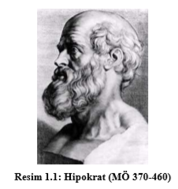
Tıp alanında bilinen en eski metin; “Hammurabi Yasaları” olarak bilinen metindir.
(MÖ 1800) Hekimlerin uymakla yükümlü olduğu etik ilke ve kurallar Hipokrat tarafından çeşitli yazıları aracılığı ile günümüze kadar ulaşmıştır.
Hipokrat andında ana ilke; kişisel özelliklerine bakmaksızın hekimin her koşulda hastasına yararlı olması ve onun iyiliği için çalışmasıdır. “yararlılık ilkesi” olarak adlandırdığımız bu ilke diğer sağlık çalışanları için de geçerlidir.
Primum non nocere!

Slide 56
Türkiye‟de mesleki etik ilkelerinin denetlenmesini sağlamak amacıyla yapılan ilk düzenlemeler 1928 yılında çıkarılan 1219 sayılı “Tababet ve Şuabatı Tarzı İcrasına Dair Yasa” ile olmuştur. Tıp etiği ilkeleri aşağıda açıklanmıştır;
Özerkliğe Saygı İlkesi (Otonomi)
Yararlılık İlkesi
Aydınlatılmış Onam İlkesi
Adalet İlkesi
Dürüstlük ve Doğruluk İlkesi
Sadakat / Sözünde Durma İlkesi
Sır Saklama İlkesi
Gerçeğe Uyma İlkesi
Sözcülük

Slide 57
Özerkliğe Saygı İlkesi (Otonomi):
Özerkliğe saygı ilkesi, 18. yüzyıl felsefecisi İmmanuel Kant tarafından ortaya atılan bir ilkedir.
Özerkliğe saygı ilkesi, hastaların haklarına saygı göstermek ve tıbbi bakım ile ilgili kararlara onların katılımını sağlamaktır.
Özerkliğe saygı ilkesiyle yakın ilişkili olan ilke, hastanın tıbbi karara katılabilmesini sağlamak amacıyla, tıbbi bilgilerin doğru ve yeterli biçimde ona açıklanmasını isteyen ilke, aydınlatılmış onam ilkesidir.

Slide 58
Kanserli bir hastaya yararlılık ilkesi gözetilerek hastalığı söylenmediğinde, hastaya doğru söyleme ve aydınlatılmış muvafakat ilkelerine, dolayısıyla tüm bu ilkeleri içinde barındıran “özerkliğe saygı ilkesi’ne uyulmamış olacaktır.
Özerkliğe saygı duymak, bireyin eylem planına saygı duymaktır. Sağlık çalışanının özerkliğe saygı duyması demek, özerklik ilkesini bir eylem rehberi olarak kabul etmesi demektir.
Bazen hastanın otonomisine saygılı davranmak, hastaya zarar verebilir. Bu nedenle sağlık çalışanı yararlılık ilkesini kullanarak otonomi ilkesini sınırlayabilir.
Bu ilke tüm sağlık çalışanlarını bağlayan geniş bir ilkedir.

Slide 59
Örneğin, işlem ya da tedaviye başlamadan önce hastaya bilgi verip onay alınmalıdır.
Hastanın ya da hizmeti alan bireyin özerk seçimlerine saygı duyulmalıdır.
Sunulan tedavi, hasta bireyin kendi seçebileceği bir tedavi olmalı ya da kendi adına yürütmesini istediği eylem biçimine uygun olmalıdır.
Özerkliğe saygı ilkesi, öncelikli ve belirgin bir ilkedir. Ağırlığı ya da önemi daha fazla olan bir başka etik ilkesi tarafından aşılmadıkça uyulması gereken bir ilke özelliğindedir.

Slide 60
Başka bir örnekte ise hasta ya da bireylerin kendilerine yapılacak müdahaleleri seçme veya kendi seçtikleri eylem planını yürütmelerine her zaman imkân olmayabilir.
Ya da bireyin özerk seçim yapabilme becerisinde bir sorun olabilir. Bu gibi durumlarda, hastanın yararını düşünerek özerkliğe saygı ilkesi ihlal edilebilir.
Yani hasta, küçük bir çocuksa, koma hâlindeyse, zekâ özürlüyse ya da psikolojik sorunları varsa özerklik ilkesini gözetme zorunluluğu olmayacaktır.
Bu nedenle özerklik ilkesi çok değer verilen bir etik ilke olmasına rağmen bu gibi durumlarda sık sık bozulabilmektedir.

Slide 61
Yararlılık İlkesi:
Sağlık çalışanının birinci görevi; bireyin sağlık, esenlik ve güvenliğini koruma ve geliştirmedir. Bu yüzden hastasına zarar vermekten kaçınma zorunluluğu ve bu zorunluluğa temel oluşturan ilke, yararlılık ilkesidir.
Sağlık personeli, bu teoriyi birçok durumda kullanır. Bu teori, ilk kez 1776 yılında David Hume tarafından tanımlanmıştır. Daha sonra birçok filozof tarafından geliştirilmiştir.
Tıp etiğinin, en eski ilkesi yararlılık ilkesidir. Bu ilke, sayesinde sağlık çalışanı hastanın yaşamına destek verir, onu tedavi ederek ağrı ve acısını dindirir. Her durumda hastaya yararlı olur. Tıp etiğinde yararlılık ilkesine koşut giden ilke kötü davranmama ilkesidir.

Slide 62
Örneğin; Triyajda, (hastaların tedavi önceliğine göre ayrılması) çok fazla yaralanmış iyileşemeyecek durumda olanlara müdahale edilmez. Acımasızlık gibi görülmesine karşın, çok sayıda hastanın olduğu ve imkânların yetersiz olduğu durumlarda triyaj yapılarak yararlılık ilkesi uygulanır.
Başka bir örnekte ise, sağlık için ayrılan paranın nasıl kullanılacağına karar verilmesinde de bu teoriden yararlanılır. Çok sayıda insanı etkileyen bir hastalığın araştırılması için para ayrılması, az sayıda kişiyi etkileyen bir hastalığın araştırılması için para ayrılmasından daha önemlidir.

Slide 63
Aydınlatılmış Onam İlkesi:
Hastaya tıbbi bilgilerin doğru ve yeterli biçimde açıklanmasını isteyen ilkedir.
Bu ilkenin gerçek bir aydınlatılmış onam olması için hastaya verilmesi gereken bilgilerin açıkça verilmiş olması, bilginin anlaşılır olması, hastanın gönüllü ve bunların sonunda hastanın onam vermiş olması gerekmektedir.
Bir hastanın kendisine uygulanacak olan tanı ve tedavi yöntemlerinin kapsamını, yararını, risklerini varsa seçenek yöntemlerini anlayarak bir uygulamayı kabul etmesidir.,
Onam bir kâğıt parçası değildir, pasif değil aktif bir eylemdir. Hastanın aydınlatılmış onamını verme süreci bir iletişim sürecidir.

Slide 64
Adalet İlkesi:
Bu ilke, tıbbi kaynakların ihtiyaca göre dürüstçe ve hakça paylaştırılmasını gerektirmektedir.
Bu ahlaki ilke ile tedavi ve bakımda, kullanılan araç gereç ve teknik donanım kaynakları, hastanın bireysel gereksinimleri belirlenerek eşitlik ilkesine uygun olarak dağılımı sağlanır.
Kişiler, etnik kökenleri, politik inançları, milliyetleri, cinsiyetleri, dinleri ya da kişisel özellikleri ne olursa olsun gerekli sağlık bakımını alma hakkına sahiptir.
Bir suçtan dolayı hüküm giyen kişiler de gerekli tıbbi bakımı almak konusunda diğerleriyle eşit haklara sahiptir.

Slide 65
Dünya Tabipler Birliği (DTB)’nin Lizbon Hasta Hakları Bildirgesi, hastalar arasında ayrım yapmanın kabul edilebilir tek kıstasının, hastaların tıbbi ihtiyaçlarına göre olduğunu vurgulamıştır.
Hemşire veya diğer sağlık personeli bakmakla yükümlü oldukları hastalar arasında adil bakım yapmakla sorumludur. Aynı bakım gereksinimine sahip olanların aynı bakımı alması anlamına gelmektedir.
Toplumun tüm üyelerine aynı oranda bakım vermek mümkün olmayabilir, ancak tüm kişilerin ihtiyaçları olan bakım imkânlarına ulaşım konusunda eşit olanaklara sahip olması gerekir.

Slide 66
Dürüstlük ve Doğruluk İlkesi:
İnsanlar kendileri hakkındaki gerçeği öğrenmeye ve yalan söylenilmemesi hakkına sahiptir. Bu iki ilke, hasta ve ailesine gerçeği söyleme, dürüst olma, yalan söylememe zorunluluğunu getirir.
Böylece sağlık personeli, hasta ve ailesi arasındaki ilişkilerin, dürüst, güvenilir bir ortamda kurulması sağlanır.
Sağlık personeli hastasının güvenini kazanmamışsa bakımdan beklenen başarı elde edilmemiş olur. Bu ilke ile bakım ve tedavi girişimlerinde hasta ve ailesini bilgilendirip izin alınarak çok önemli yasal ve ahlaki bir zorunluluk da yerine getirilmiş olur.

Slide 67
Sadakat / Sözünde Durma İlkesi:
Bireyin kendisi dışında birine inanma, sadık kalması anlamında kullanılan ahlaki bir ilkedir.
Verilen sözün tutulması sağlık personeli ile hasta ilişkisinin güven ortamında olmasını sağlar.

Slide 68
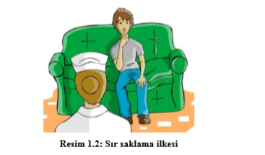
Sır Saklama İlkesi:
Sağlık personeli, sağlık bakım kurumunda hastalar hakkında öğrendiği tüm bilgileri gizli tutmak durumundadır.

Slide 69
Gerçeğe Uyma İlkesi:
Ahlaken ve yasal açıdan gerçeğe bağlılık ilkesidir.
Sağlık personeli bu ilke ile akılcı, gerçeği araştıran ve hizmeti belgeleyen davranışlarla doğruya yönelir.
Sağlık personeli mantığına sığmayan herhangi bir olayı sorgular, sorularına tatmin edici bir cevap bulana kadar araştırır, gerçekliğine inandığı bilgileri savunur ve gerçeği ispatlamaya çalışır.

Slide 70
Sözcülük :
Hasta, kendi adına konuşup karar veremiyorsa ve hasta adına konuşabilecek kimse yok ise hastaların bu becerileri geri gelene kadar hastanın çıkarlarını korumak amacıyla sözcülüğünü yapmaktır.
Bu sözcülüğü yaparken sağlık mesleklerinin tanımladığı biçimde değil hastanın tanımladığı biçimde yapılması gerekir.

Slide 71
Hipokrat Yemini
“Hekim Apollon, Aesculapios, Hygeia ve Panacea adına, bütün Tanrılar ve Tanrıçaların şahitliğinde yemin ederim ki, aşağıdaki andımı kabiliyetim ve gücüm yettiğince yerine getireceğim. Bu sanatı bana öğreteni ebeveynim yerine koyacağım, hayatımı onunla paylaşacağım ve ihtiyacı olursa mallarımı onunla bölüşeceğim, çocuklarına kardeşlerim gibi bakacağım, istedikleri taktirde bu sanatı onlara ücretsiz ya da yazılı bir söz almaksızın öğreteceğim, bilgilerimi oğullarıma, ustalarımın oğullarına, ve bu mesleğin kurallarını kabul edenlerden başka kimseye öğretmeyeceğim

Slide 72
Hipokrat Yemini Tedavi reçetelerimi kabiliyetim ve gücüm yettiğince hiçbir zaman birisine zarar vermek için değil, hastalarımın iyiliği için kullanacağım. Hiç kimseyi memnun etmek için ölümcül bir ilaç reçete etmeyeceğim gibi, ölümüne neden olabilecek bir tavsiyede dahi bulunmayacağım. Bir kadına düşük yaptıracak aletler vermeyeceğim. Hayatımın ve sanatımın saflığını koruyacağım. Bıçağımı mesanesinde taş olduğu aşikar olanlar için bile kullanmayacağım, bu işi ehillerine bırakacağım.

Slide 73
Gittiğim her eve sadece hastanın iyiliği için gireceğim, kendimi hastalık yapıcı etkenlerden ve özellikle de ister hür ister köle olsun kadın ve erkeklerle aşkın hazlarından uzak tutacağım. Sanatımın icrası esnasında ya da günlük hayatımda bana gelen ve yayılmaması gereken bilgileri sır olarak tutacağım ve hiçbir zaman açmayacağım. Bu andımı tuttuğum sürece, hayatım ve sanatımın icrası bana mutluluk versin, tüm insanlar tarafından her zaman saygı göreyim, eğer yeminimden dönersem bunun zıddı bana az gelsin.”

Slide 74
Hekimlik Andı
“Hekimlik mesleği üyeleri arasına katıldığım şu anda, hayatımı insanlık yoluna adayacağımı açıkça bildiriyor ve söz veriyorum. Hocalarıma saygı ve gönül borcumu her zaman koruyacağıma; sanatımı vicdanımın buyrukları doğrultusunda dikkat ve özenle yerine getireceğime; hasta ve toplumun sağlığını baş görev sayacağıma; benden hizmet bekleyen kimselerin sırlarına saygılı olacağıma ve onları saklayacağıma; hekimlik mesleğinin onurunu ve temiz töresini sürdüreceğime; meslektaşlarımı kardeş bileceğime; din, milliyet, ırk, siyasi eğilim ya da toplumsal sınıf ayrımlarının görevimle hastam arasına girmesine izin vermeyeceğime; insan hayatına kesinlikle saygı göstereceğime; baskı altında kalsam bile tıp bilgilerimi insanlık değer ve yasalarına karşı kullanmayacağıma açıkça, özgürce ve namusum üzerine and içerim.”

Slide 75
FİZYOTERAPİSTİN MESLEK YEMİNİ
"Fizik Tedavi ve Rehabilitasyon Yüksek Okulundan / Sağlık Bilimleri
Fakültesinden aldığım bu diplomanın bana kazandırdığı hak ve yetkileri fizik tedavi ile ilgili
öğrendiğim bütün pratik ve teorik bilgileri ilk önce hastalara zarar vermemek bilinciyle en iyi şekilde uygulayacağıma; mevcut bilgilerimi arttırmak için hiç durmadan yeni geliştirilen tedavi
tekniklerini, teorik bilgileri takip edeceğime ve araştıracağıma; hangi mekânda ve hangi şartlarda olursa olsun mesleğimi, gücümün yettiği kadar insanları tedavi etmek için kullanacağıma; kasıtlı olan bütün kötülüklerden kaçınacağıma; milliyet, ırk, din, mezhep, siyasi görüş, cinsiyet, zenginlik-fakirlik farkı gözetmeksizin, karşımdakinin kendi isteği ile de olsa bilgilerimi insanlık aleyhine kullanmaktan şiddetle kaçınacağıma; mesleğim dolayısıyla öğrendiğim sırları saklayacağıma; hocalarıma ve meslektaşlarıma saygı göstereceğime; mesleki her türlü teorik ve pratik bilgilerimi tecrübelerimi fizyoterapist olmayan meslek gruplarıyla paylaşmayacağıma,
YÜCE ALLAH'IN HUZURUNDA; MESLEĞİMİ DÜRÜSTLÜK VE ONURLA YAPACAĞIMA
NAMUSUM VE ŞEREFİM ÜZERİNE YEMİN EDERİM."

Slide 76

Son..

